Slide 1
커피매니저와 함께 하는 객체지향 프로그래밍

Slide 2
커피 재고와 매출을 관리하는 프로그램을 작성하시오
* 요구 조건
0. 잔고는 10만원으로 시작한다.
1. 사용자로부터 등록할 커피의 판매가, 원가, 재고, 안전재고를 입력 받는다.
2. 커피등록이 끝나면 1)판매 등록, 2)현황, 3)종료 를 선택할 수 있는 메뉴를 띄운다.
3. 판매등록을 선택하면 사용자로부터 음료의 종류와 판매수량을 입력 받는다.
음료재고에서 판매 수량만큼 재고를 차감하고, 잔고에 판매 수량 * 커피 판매가격만큼 더해준다.
4. 정상적으로 판매가 완료되면 커피의 제품명, 구매수량, 결재금액 남은 재고량을 콘솔에 출력한다.
5. 메뉴에서 현황을 누르면 각 음료의 재고와 판매량, 현재 잔고, 매출, 지출을 콘솔에 출력한다.
6. 메뉴에서 종료를 누르면 프로그램을 종료한다.
* 예외 사항
1. 주문량이 재고보다 많으면 주문량 만큼 커피를 매입한 후 판매한다.
1-2. 잔고가 부족해 주문량 만큼 매입이 불가능 하면 주문을 취소하고 콘솔에 출력한다.
2. 커피 재고가 안전재고 미만이 되면 안전재고의 두 배만큼 매입한다.
** 안전재고 : 상품을 판매할 때 상품이 품절되어 소비자가 불편을 겪는 일을 최소화 할 수 있도록,
업체에서 미리 정해 놓은 재고의 하한선.
재고가 안전재고에 도달하면 자동으로 해당 상품을 매입하여, 상품이 품절되는 상황을 최대한 방지한다.

Slide 3
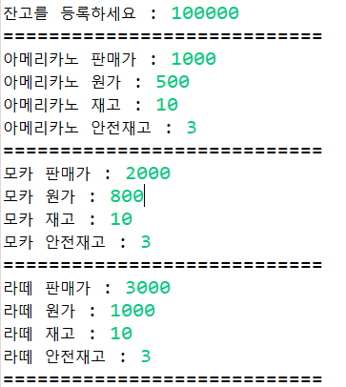
커피매니저 실행화면
1. 잔고와 음료정보 입력

Slide 4
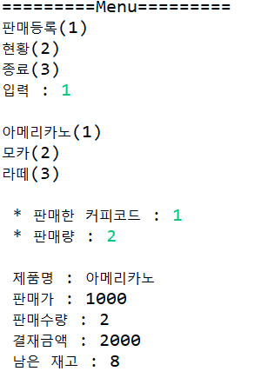
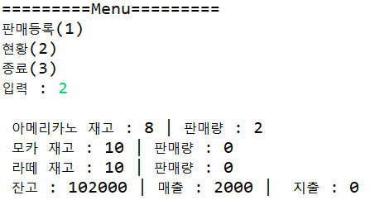
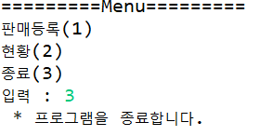
커피매니저 실행화면
2. 메뉴 출력 - 판매등록 - 판매
3. 메뉴 출력 - 현황
4. 메뉴 출력 - 종료

Slide 5
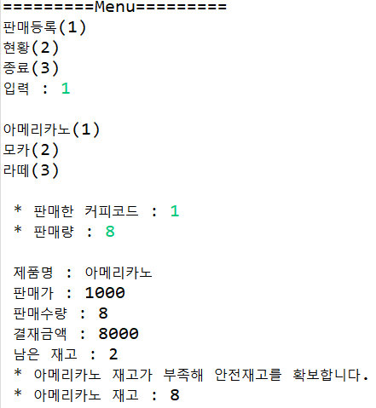
커피매니저 실행화면
5. 메뉴 출력 - 판매등록 – 안전재고 확보

Slide 6
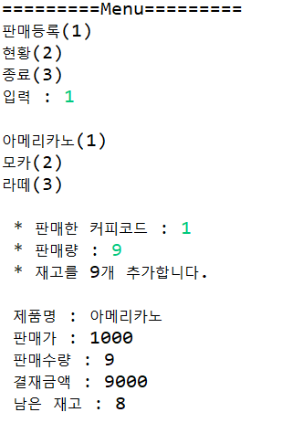
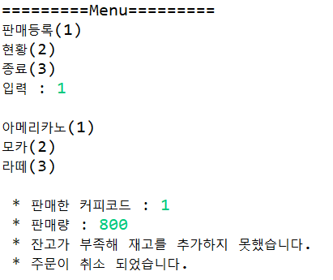
커피매니저 실행화면
7. 메뉴 출력 - 판매등록 – 재고 부족 시 추가 매입
8. 메뉴 출력 - 판매등록 – 재고 부족시 추가 매입 실패

Slide 7
Method
Signiture : 접근제한자 [예약어] 반환형 이름(parameter)
접근제한자 : public, default, protected, private
예약어 : static, abstract, synchronized
인수(argument) : 메서드를 호출할 때 메서드로 전달해주는 값.
매개변수(parameter) : 전달받은 인수를 함수 내부로 전달하기 위해 사용하는 변수

Slide 8
조별과제프로그램
순차적 프로그래밍
객체지향 프로그래밍
인터넷조사
서적조사
논문조사
조사한 내용 선별
조사한 내용 정리
조별과제 유인물 작성
조별과제 PPT 작성
조별과제 발표대본 작성
A씨 (자료조사)
인터넷조사
서적조사
논문조사
조장
A씨 자료조사 하세요
B씨 자료정리 하세요
C씨 발표준비 하세요
B씨(자료정리)
조사한 내용 선별
조사한 내용 정리
C씨(발표준비)
조별과제 유인물 작성
조별과제 PPT 작성
조별과제 발표대본 작성

Slide 9
CoffeeManager
구현할 기능
1) 잔고를 입력 받기 위한 화면 출력
2) 음료정보를 입력 받기 위한 화면 출력
3) 메뉴 화면 출력
4) 음료 목록 출력
5) 재고 차감
6) 재고 확보
7) 누적 판매량 등록
8) 안전 재고 확보
9) 매출 등록
10) 지출등록
화면 출력 담당
잔고를 입력 받기 위한 화면 출력
음료정보를 입력 받기 위한 화면 출력
메뉴 화면 출력
음료 목록 출력
계좌 담당
속성 : 잔고, 지출, 매출
매출 등록 -> 매출이 발생하면 잔고에 금액 추가
지출 등록 -> 지출이 발생하면 잔고에 금액을 차감
지출 가능 여부 판단
상품 담당
속성 : 이름, 판매가, 매입가, 재고, 안전재고
판매 등록
재고 차감
재고 확보
안전 재고 확보
누적판매량 등록
판매 담당
속성 : 상품 담당, 계좌 담당
사용자가 판매 등록을 요청 했을 때
제품 판매를 위한 흐름 관리
상품담당에게 판매 요청
-> 계좌담당에게 매출 등록 요청

Slide 10
Sales
판매 등록(수량)
매출 등록(금액)
잔고
결제금액
Coffee
이름
판매가
매입가
재고
안전 재고
판매량
Accounting
잔고
지출
매출
재고 확보 위한
지출 등록(금액)
성공 여부

Slide 11
Before
1. 커피 종류가 1개 늘어날 때마다 40줄 가량의 코드가 추가된다.
2. 기능을 파악하기 위해 모든 코드를 처음부터 끝까지 읽어야 한다.
3. 기능을 확장하기 위해 전체 로직을 고려해야 한다.
After
1. 추상화를 통해 Coffee클래스를 만들었기 때문에 커피 종류를 추가하기 위해 코드를 수정 할 필요가 없다.
2. 반복되는 코드를 메서드로 만들어 재사용 하고 있어서 수정을 편하게 할 수 있다.
3. 구체적인 내용이 은닉화 되어 있어 전체 기능을 쉽게 파악할 수 있다.
4. 관심사에 따라서 코드가 분리 되어 있어 기능을 쉽게 확장할 수 있다.

Slide 12
기능 확장 해보기
환불 기능 추가하기
고객이 매입한 상품을 환불해주는 기능을 추가하시오.
환불을 진행할 경우 재고와 잔고는 아래와 같이 변경됩니다.
1. 재고 + 환불 상품 수량
2. 잔고 – 환불 상품 수량 * 환불 상품 판매가
* 예외상황
고객이 누적 판매량 보다 많은 수량을 환불 신청할 경우 환불을 취소합니다.

Slide 13
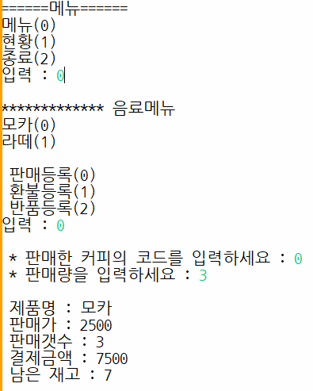
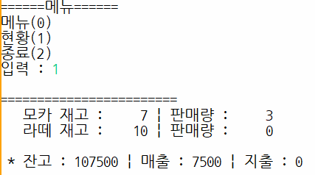
기능 확장 해보기 – 환불 실행화면
1. 메뉴 - 음료판매
2. 음료판매 - 현황

Slide 14
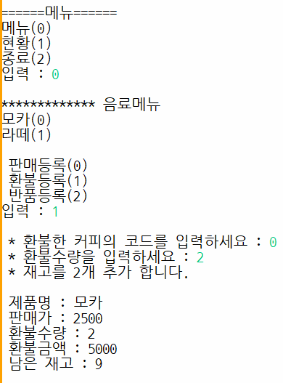
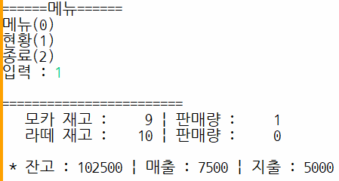
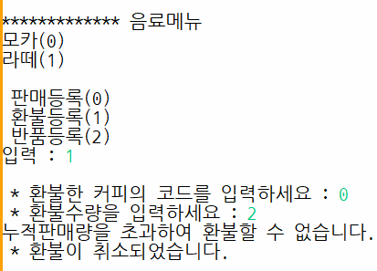
기능 확장 해보기 – 환불 실행화면
3. 메뉴 - 환불
4. 환불 - 현황
5. 환불 - 실패

Slide 15
실습하기 : 프라푸치노 추가하기
1. 커피의 종류를 일반커피와 프라푸치노로 구분한다.
2. 프라푸치노 커피는 여름 한정 메뉴로 6~9월에만 판매할 수 있다.
만약 6~9월 이외의 달에 판매하려 할 경우 “해당 음료는 계절상품입니다.” 를 출력하고
주문을 취소한다.
3. 위 조건을 고려하여 프로그램을 확장해보세요.

Slide 16
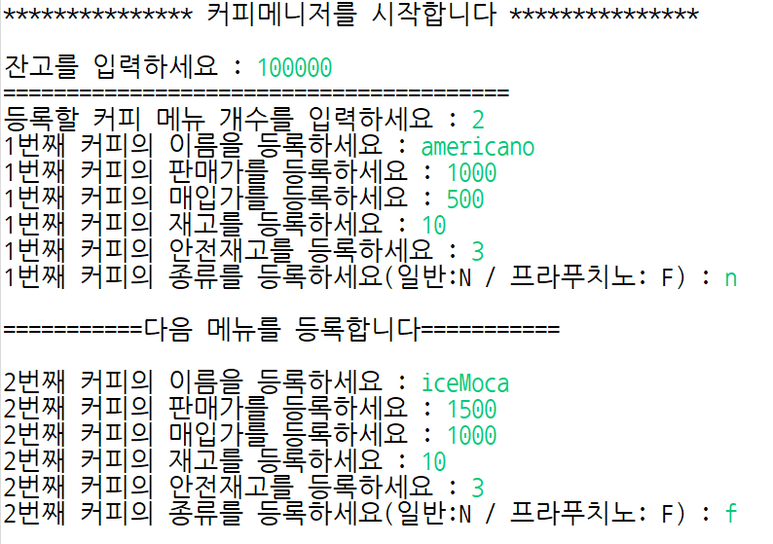
실습하기 : 프라푸치노 추가하기
1. 메뉴 – 음료등록

Slide 17
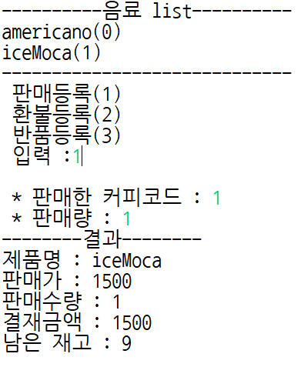
실습하기 : 프라푸치노 추가하기
1. 메뉴 – 음료판매 - 성공

Slide 18
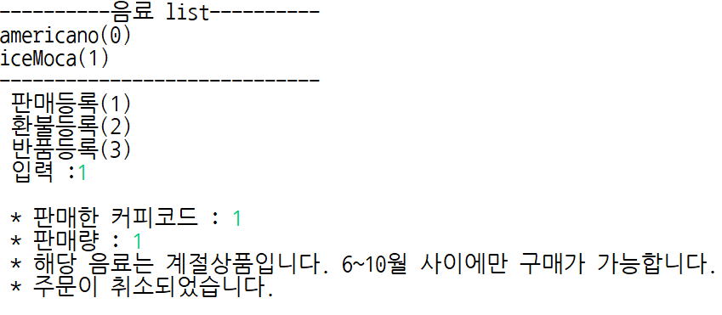
실습하기 : 프라푸치노 추가하기
1. 메뉴 – 음료판매 - 실패

Slide 19
상속 : 프라푸치노 추가하기
상속을 통해 쉽게 기능을 확장할 수 있다.
Coffee를 상속받은 Frappuccino는 Coffee ‘Type’ 으로 다룰 수 있기 때문에 (다형성)
기존 핵심 logic 을 변경할 필요가 없다.
상속은 Frappuccino 라는 구체적인 ‘Type’을 감출 수 있게 해준다.

